Slide 1
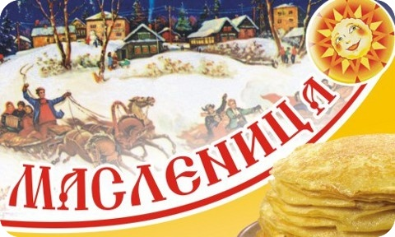
Выполнила:педагог Новикова О.А.

Slide 2
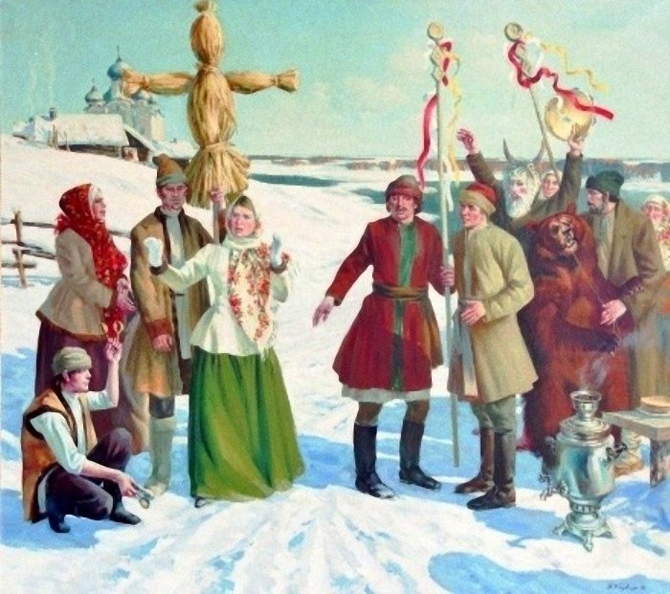
Изготовление чучела Масленицы.

Slide 3
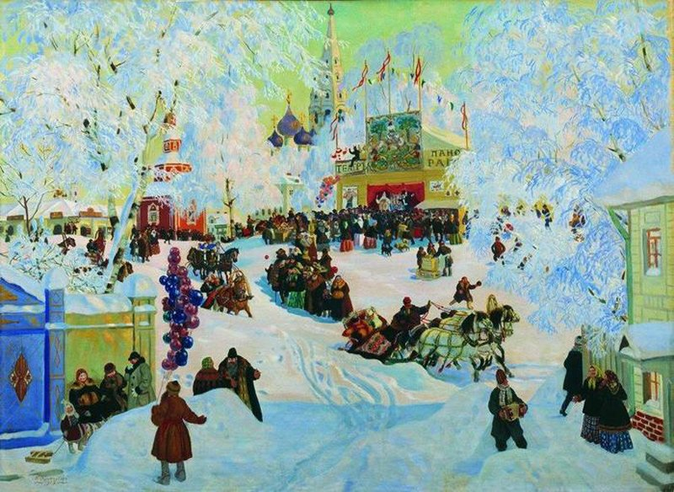
Народные гуляния на Масленицы.

Slide 4
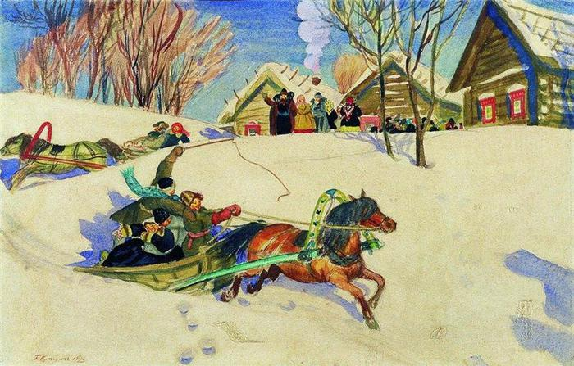
Катание на лошадях.

Slide 5
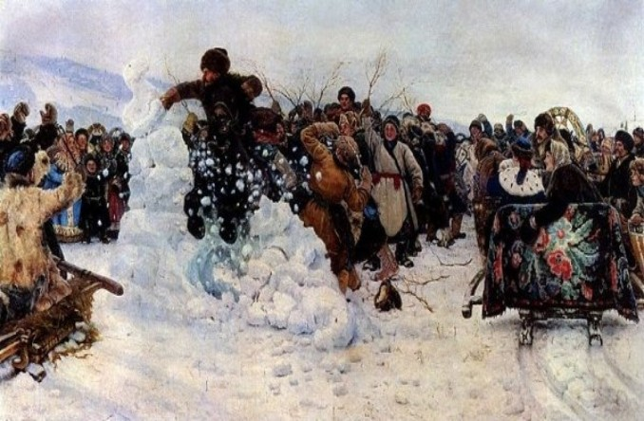
Взятие снежного городка.

Slide 6
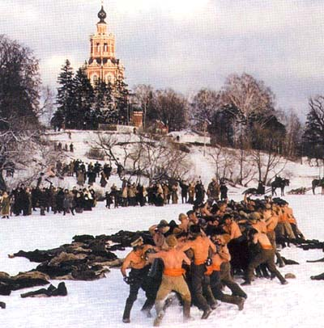
Кулачный бой.

Slide 7
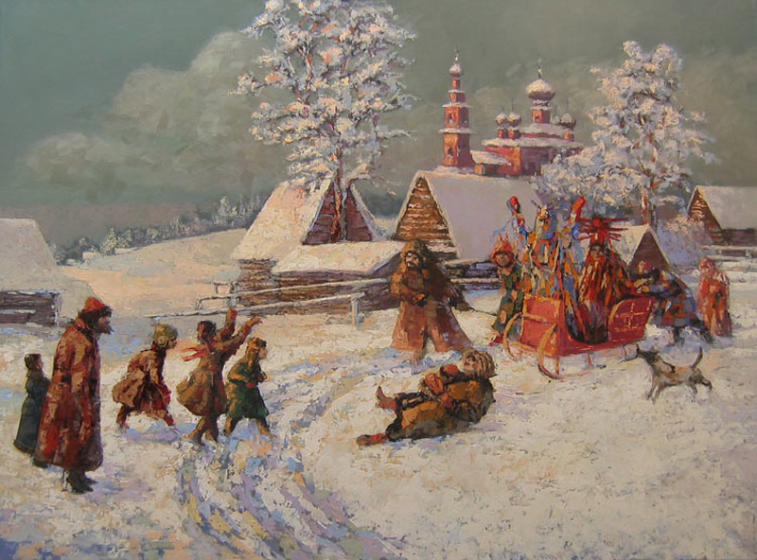
Катание на санках с горки.

Slide 8
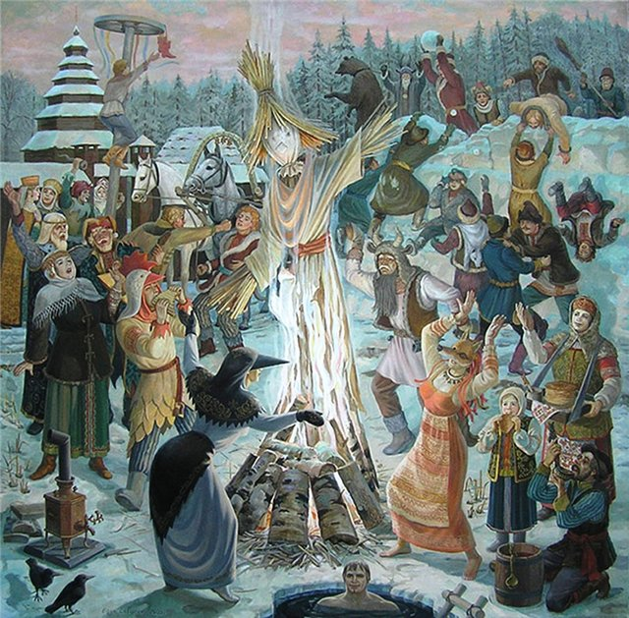
Сжигание Масленицы.

Slide 9
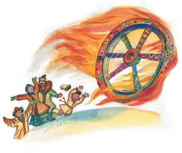
Сжигание колеса.

Slide 10
